Slide 1
Lenin, Trocki
Materiały dla studentów NSP

Slide 2
Podziały w ruchu rewolucyjnym:
- Prawica – Reformizm (eduard Bernstein)
- Centrum – centryzm (Karl Kautsky)
- Lewica – rewolucjoniści (RóŻA Luksemburg)

Slide 3
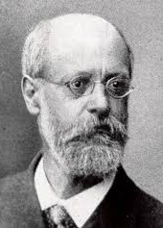
Karl Kautsky – ,,Papież Marksizmu”
Zgadzał się z tezą o nieuchronności upadku kapitalizmu, bo następuje koncentracja i centralizacja kapitału a zubożenie proletariatu, czyli zwiększają się sprzeczności klasowe. Do tego administracja przejawia tendencje do uwsteczniania demokratycznych form ustroju.
Uważał tez że pokojowe przekształcenie kapitalizmu w socjalizm jest możliwe, ale mało prawdopodobne, uznając, że rewolucja jest konieczna. Odrzuca sojusz robotników z partiami burżuazyjnymi.
Ale od 1910 tak naprawę się zwraca do reformizmu
Kautsky odrzucał marksizm jako ideologie wszechorganiajaca, ograniczając ją do zagadnień społecznych. Odrzucał też postulat dyktatury proletariatu.

Slide 4
,,Innowacje” do marksizmu:
- centralizm demokratyczny
- partia nowego typu
- dyktatura proletariatu
- teoria rewolucji
Włodzimierz Lenin

Slide 5
Partia typu leninowskiego i centralizm demokratyczny
Partia leninowska miała opierać się na kadrach zawodowych rewolucjonistów.
Centralizm demokratyczny: partia ma kierować walką rewolucyjną proletariatu. Jej zadaniem jest stałe wnoszenie świadomości rewolucyjnej do mas ludowych. Jest niezbędna także do wprowadzenia dyktatury proletariatu. Partia ma silniejszą świadomość klasową, niż reszta robotników.
,,Proletariusze wszystkich krajów łączcie się”
Centralizm demokratyczny: zwarta struktura zaleznosci miedzy organizacjami partyjnymi: zarówno miedzi nimi wzajemnie, ale także między kierownictwem. To oznacza jednolite kierownictwo realizacją celów socjalizmu, podporządkowanie hierarchiczne członków partii, podporządkowania większości członków, swiadomość dyscypliny obowiązującej członków partii. Partia zawsze musi być jednolita, zdyscyplinowaną siłą, każdy członek się ma dostosować.

Slide 6
Teoria rewolucji i dyktatura proletariatu
Socjalizm może zwyciężyć w 1 kraju gdzie sprzeczności klasowe sa najsilniejsze, ale jednocześnie jest najsłabszy w łańcuchu kapitalizmu. Do tego musi zaistnieć tzw. sytuacja rewolucyjna:
1) nastąpiło takie zaostrzenie sprzeczności klasowych, że nie mogą już być dogodzenia,
2) doszło do skrajnego zubożenia klas wyzyskiwanych,
3) dotychczasowa władza nie może żyć po „nowemu", a klasa wyzyskiwana już nie może żyć „po staremu”
W momencie zwycięstwa rewolucji nastąpi okres dyktatury proletariatu: proletariat stanie się klasą panującą. Ale jednocześnie będzie to okres najpełniejszej demokracji.
— dyktatura proletariatu to wykorzystanie władzy proletariatu do
budownictwa socjalizmu, a następnie do zniesienia klas

Slide 7
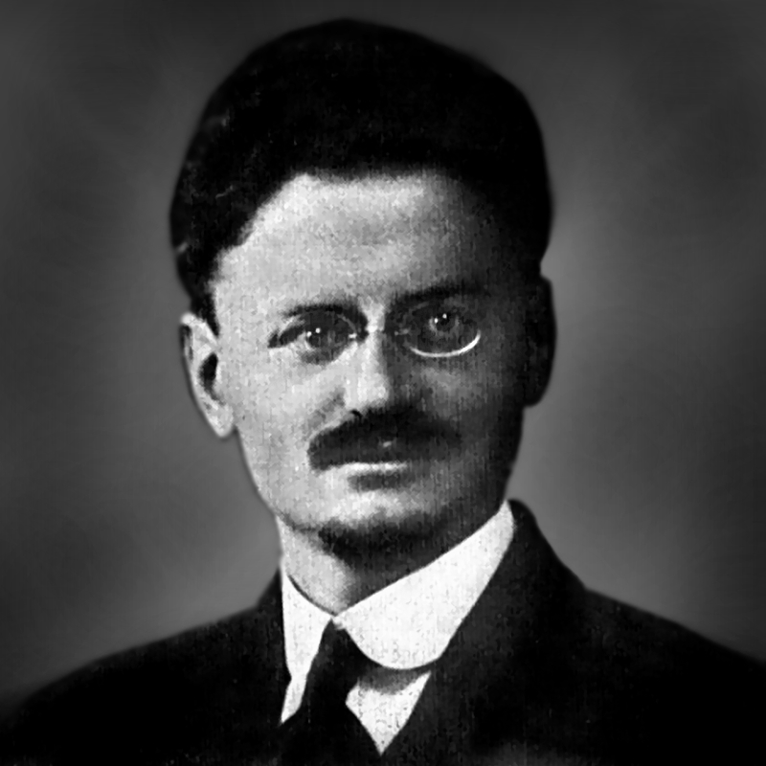
Lew Trocki
Permanentna Rewolucja

Slide 8
W swych początkach teoria „rewolucji permanentnej" Trockiego miała nie uniwersalny, a konkretny historyczny charakter i odnosiła się przede wszystkim do Rosji - sytuacji zwycięstwa Rewolucji w kraju słabo rozwiniętym.
Odrzucenie poglądu, iż że pierwszeństwo w rewolucji światowej należy do proletariatu najbardziej rozwiniętych państw kapitalistycznych. Może dojść do rewolucji w Rosji.
Doświadczenia rewolucji 1905 г. udowodniły, że współdziałanie proletariatu i burżuazji okazało się niemożliwe.
Zarazem radykalizm proletariatu rosyjskiego dążącego do realizacji własnych klasowych celów „pchał" nieuchronnie burżuazję w prawo. Wobec tego proletariat mógł zrezygnować ze swoich klasowych interesów, albo uznając, że współdziałanie z burżuazją jest tylko złudzeniem, oprzeć się wyłącznie na własnej sile oraz współdziałaniu z chłopstwem. Negując możliwość współdziałania z burżuazją
W przypadku zdobycia władzy przez rosyjski proletariat, jego panowanie może się okazać tymczasowe, jeżeli nie dojdzie do złącznia z siłami proletariatu zachodniego. ,,Tylko tą drogą tymczasowe panowanie rewolucyjne stanie się prologiem do dyktatury socjalistycznej. Nieustająca rewolucja stanie się w ten sposób dla proletariatu Rosji kwestią klasowego samozachowania."
Sedno koncepcji: utrzymanie się rewolucyjnej władzy w Rosji jest niemożliwe bez wsparcia zachodniego proletariatu –stąd konieczne jest ciągła rewolucja, idąca na zachód.

Slide 9
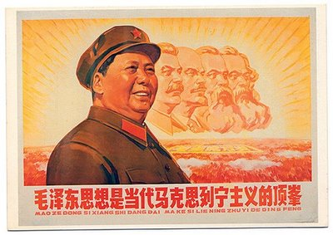
Maoizm
Chiński marksizm

Slide 10
„Marksizm powinien przybrać narodową formę, zanim może być zastosowany. Nie ma takiego pojęcia jak abstrakcyjny marksizm, istnieje tylko marksizm konkretny. To, co my nazywamy konkretnym marksizmem – jest marksizmem, który przybrał narodową formę”
Koncepcja ,,jedności i walki przeciwieństw” : „sprzeczne strony nie mogą istnieć izolowane jedna od drugiej” Wszystko, co dzieje się w świecie, jest wynikiem sprzeczności i do nich się sprowadza: „Sprzeczność i walka są powszechne i absolutne”.
Naturalnym stanem życia społecznego jest walka, a równowaga może być tylko etapem przejściowym szybko prowadzącym do pojawienia się nowych przeciwieństw
. Co więcej, prawidłowość ta dotyczyć miała także socjalizmu, w którym motorem miały być „sprzeczności w łonie ludu”, prowadzące do odradzania się walki klasowej. Mao podkreślał, że nawet w warunkach dyktatury proletariatu „walka klasowa między proletariatem a burżuazją w dziedzinie ideologii będzie trwać długo i przebiegać zygzakami”
Istnieją zatem sprzeczności antagonistyczne (między proletariatem a imperializmem) i nieantagonistyczne (w ramach proletariatu)
Zrównanie ze sobą bazy i nadbudowy

Slide 11
1965 r - zasadnicza sprzeczność współczesnego świata to konflikt między „światową wsią” (zacofane kraje postkolonialne) i „światowym miastem” (imperializm) i rzucił hasło „światowa wieś okrąża miasto świata”
Naturalnym przywódcą uciskanych narodów III Świata w ich walce przeciw „imperializmowi i socjalimperializmowi” (czyli ZSRR) miały być Chiny.
Teoria„trzech światów”: pierwszy stanowić miały „hegemonistyczne” supermocarstwa (ZSRR i USA), drugi – rozwinięte kraje kapitalistyczne i socjalistyczne, które eksploatują narody postkolonialne, ale same manipulowane są przez supermocarstwa, a trzeci – kraje zacofane

